Slide 1
Формирование предпосылок функциональной грамотности у детей 5-7 лет по средствам технологии «Тематическое поле» («Поле Чудес»)
Воспитатели МАДОУ-детского сада «Колосок»:
Зубко Тамара Владимировна,
воспитатель первой квалификационной категории,
Панькова Юлия Валерьевна, воспитатель,
Тарасова Елена Викторовна,
воспитатель первой квалификационной категории

Slide 2
Функционально грамотный человек — это человек, способный использовать все постоянно приобретаемые в течение жизни знания, умения и навыки для решения максимально широкого диапазона жизненных задач в различных сферах человеческой деятельности, общения и социальных отношений.
А.А.Леонтьев

Slide 3
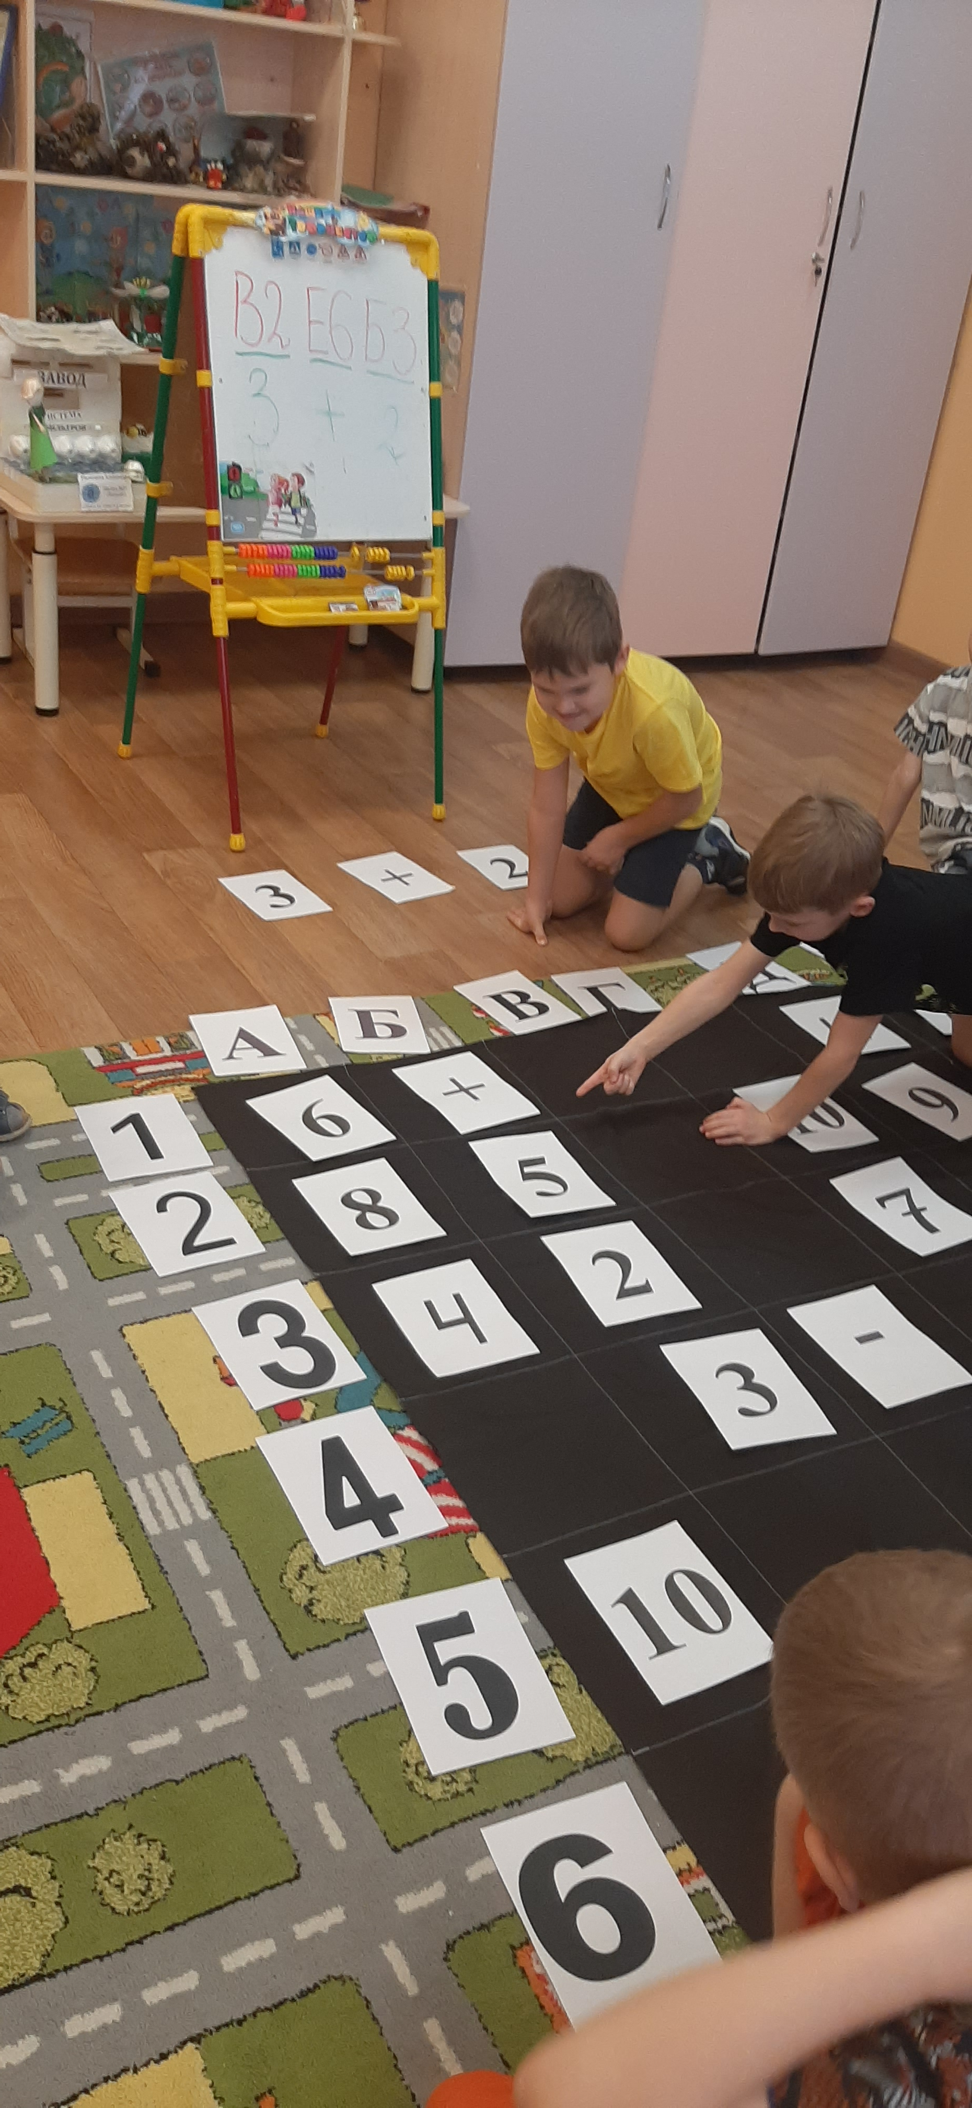
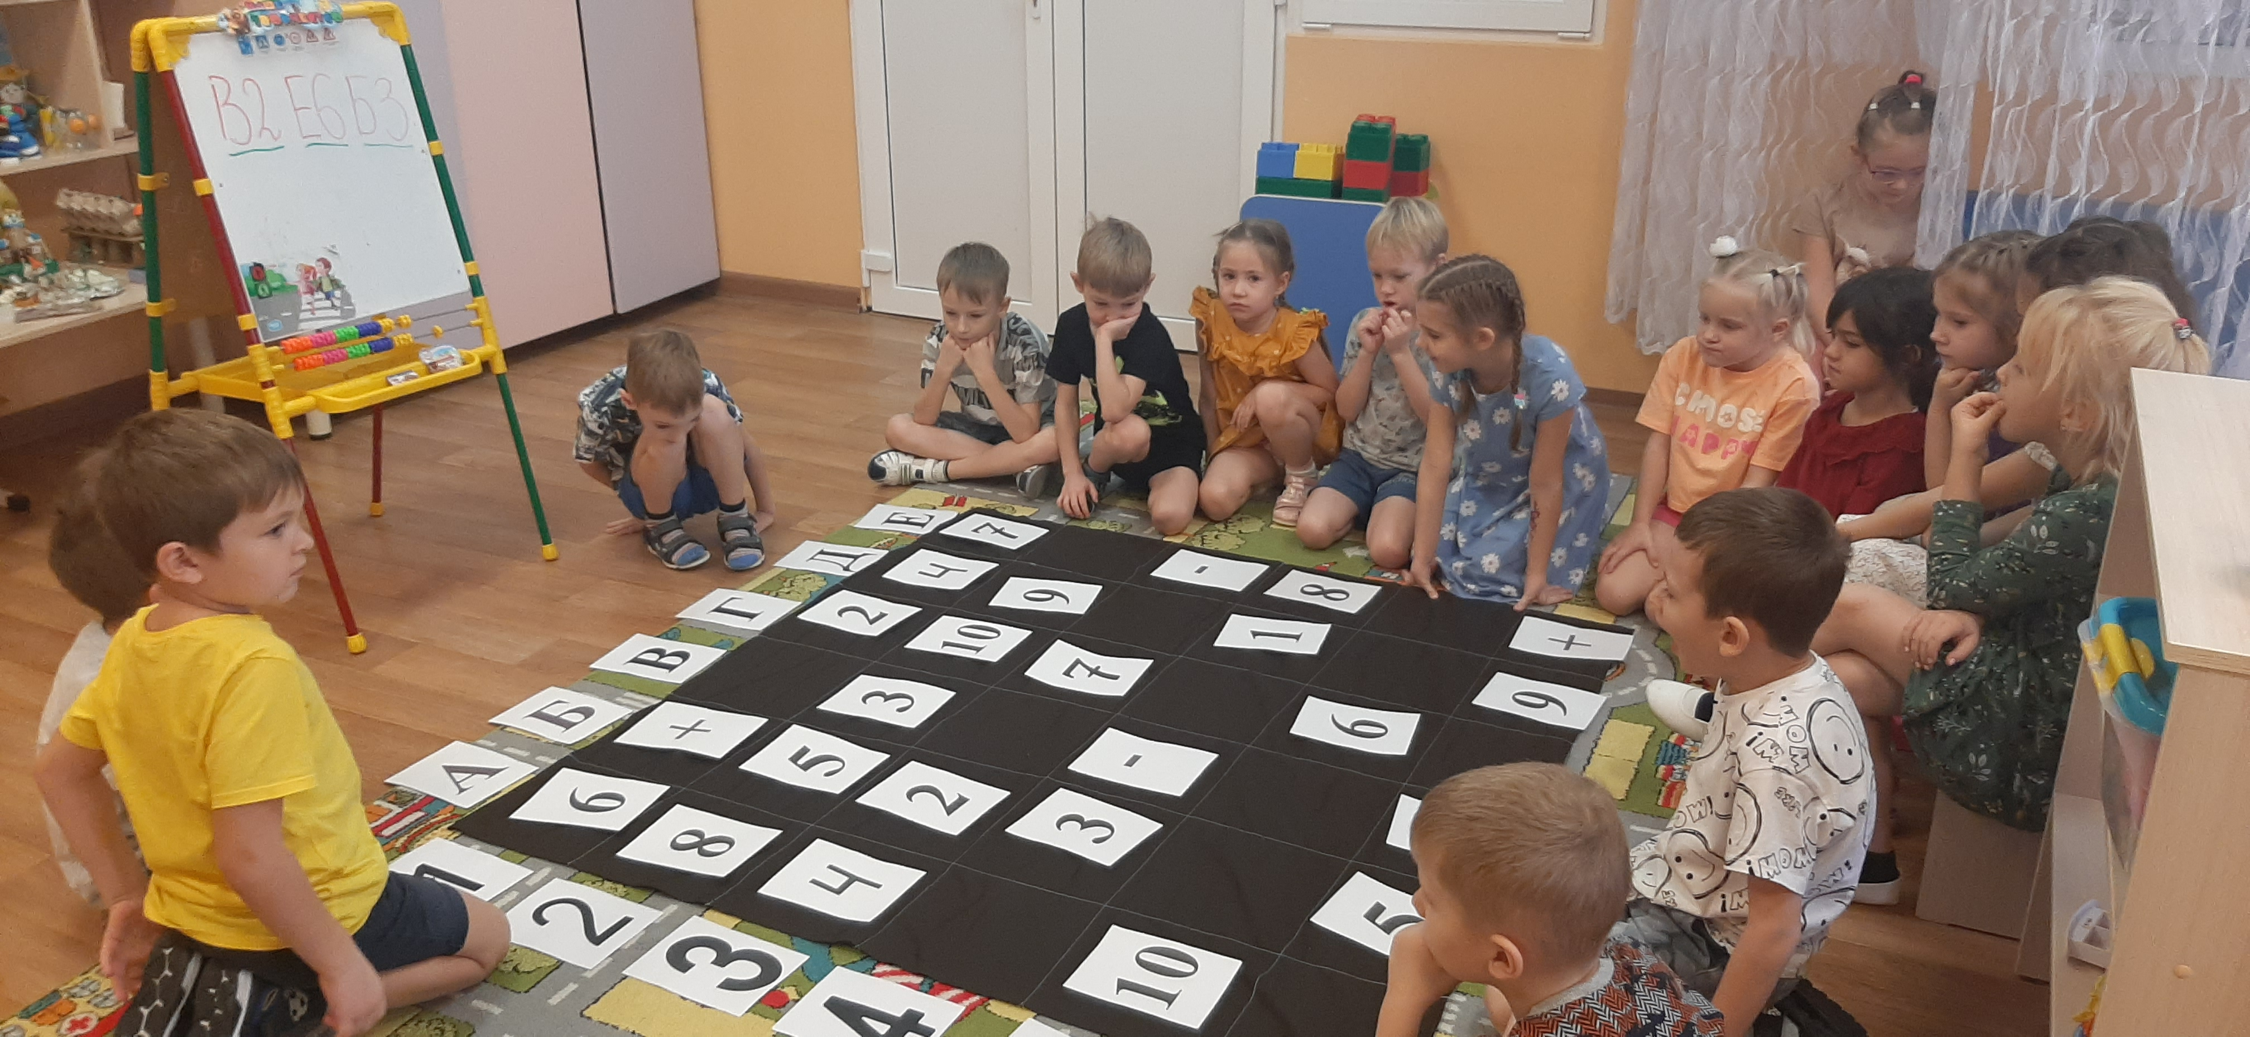
Математическая грамотность

Slide 4
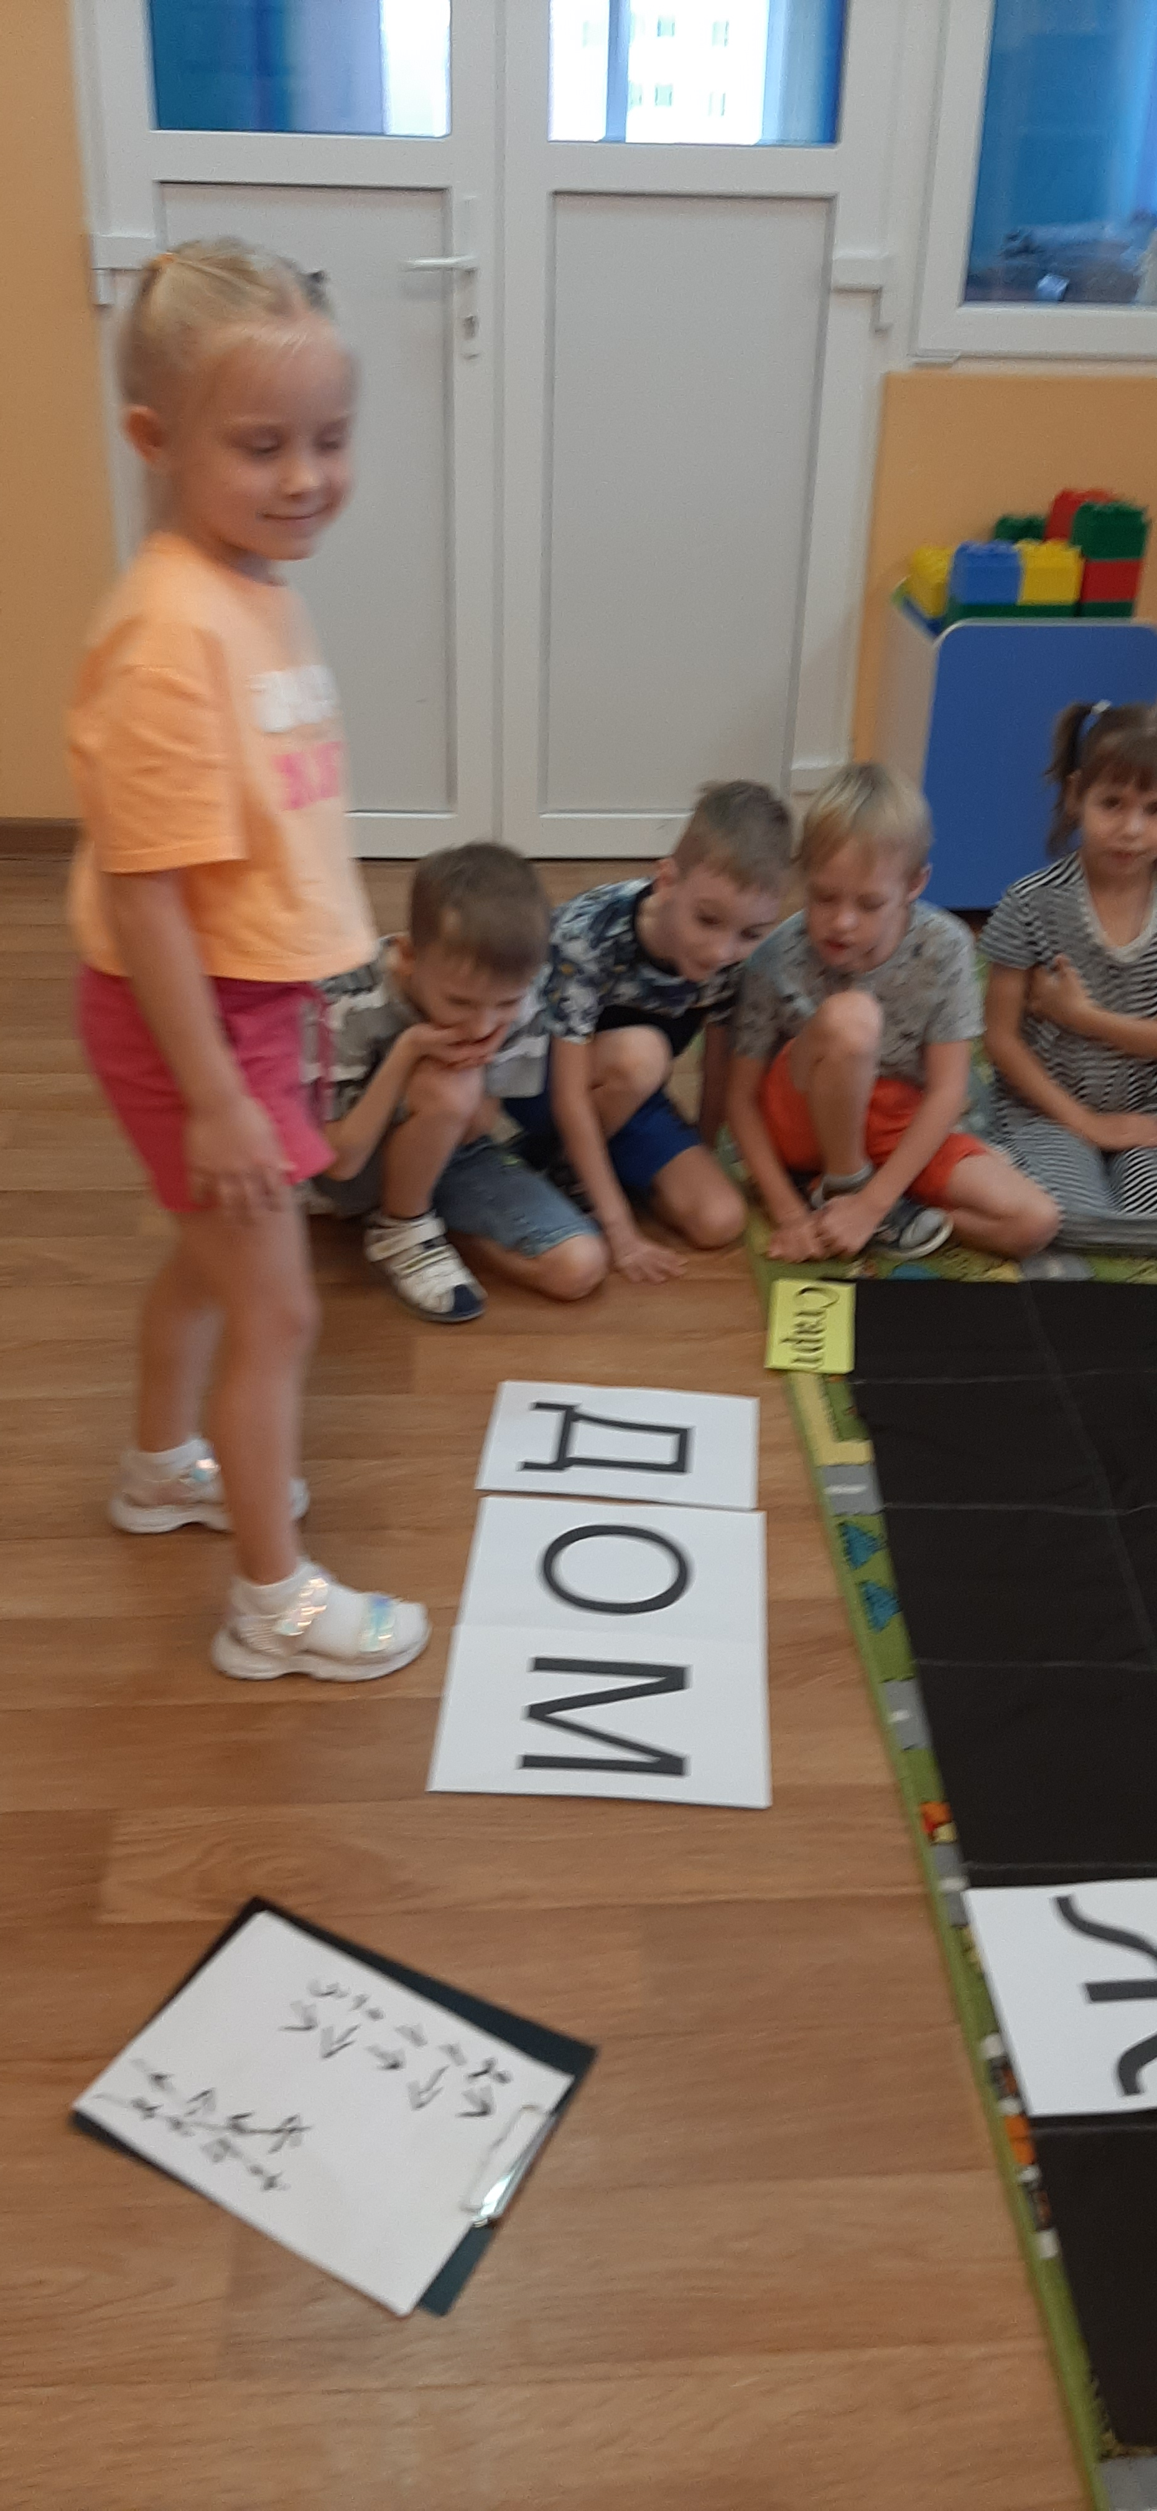
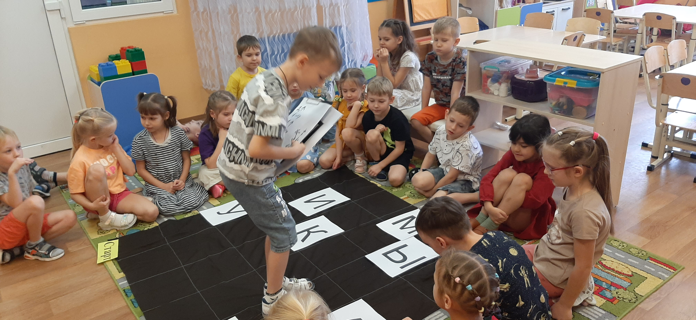
Читательская грамотность

Slide 5
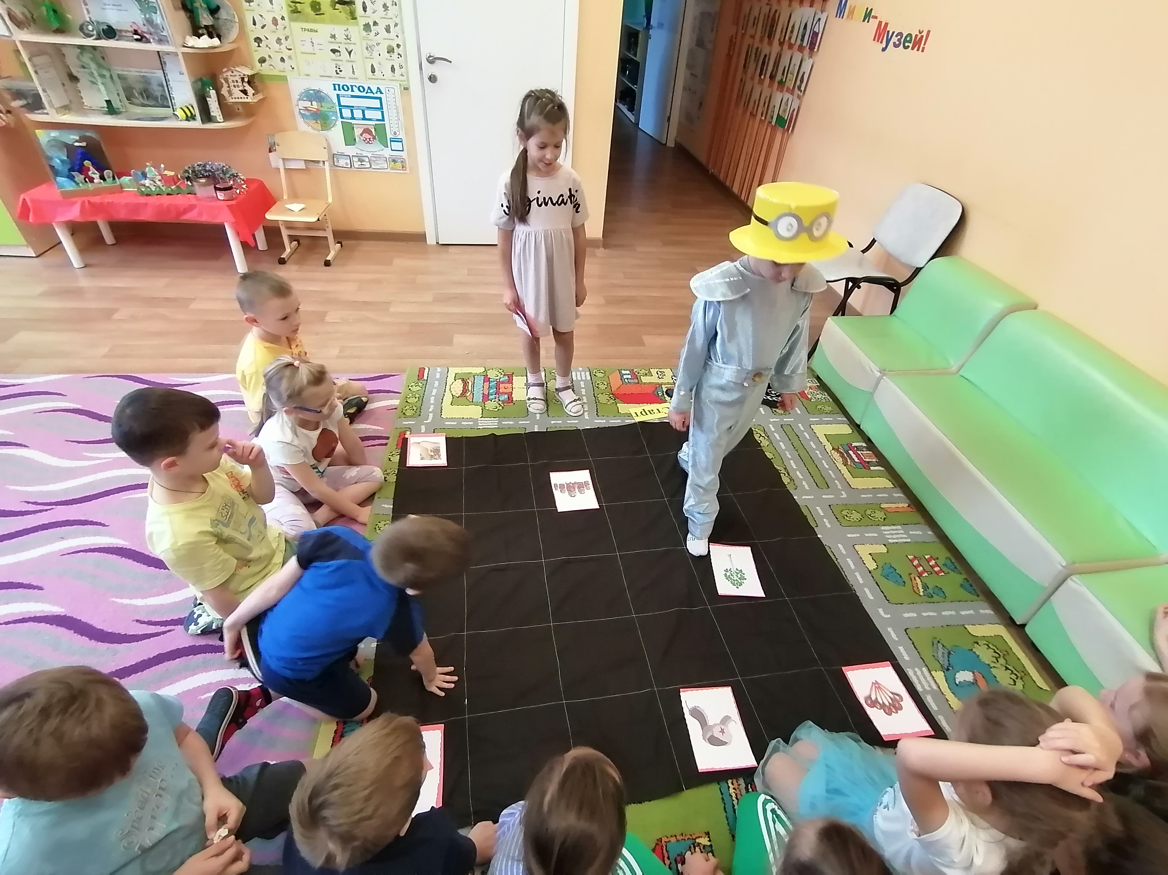
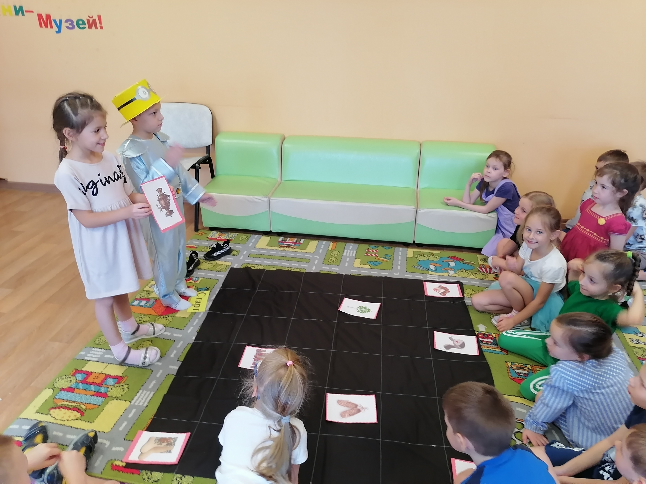
Глобальные компетенции

Slide 6
Спасибо за внимание

